Slide 1
Ko «VIŅI» domā par «MUMS»?
Auditorijas izpratne par Latvijas Sabiedrisko mediju
Edmunds Apsalons, Latvijas Sabiedriskā medija ombuds
Gatis Bolinskis, «Motival» valdes loceklis

Slide 2
PĒTĪJUMA STRUKTŪRA
Misija, mērķi, uzdevumi
Aizspriedumi un stereotipi
Ko, kā,
kāpēc, kādēļ
medijs dara
Mēs visi zinām, ka … !

Slide 3
KO ESAM IEGUVUŠI?
LSM satura patēriņa kontekstā
Reprezentatīvi demogrāfiskajā dalījumā
DATI
Plašas kombinēšanas iespējas
Politisko pārliecību aspektā

Slide 4
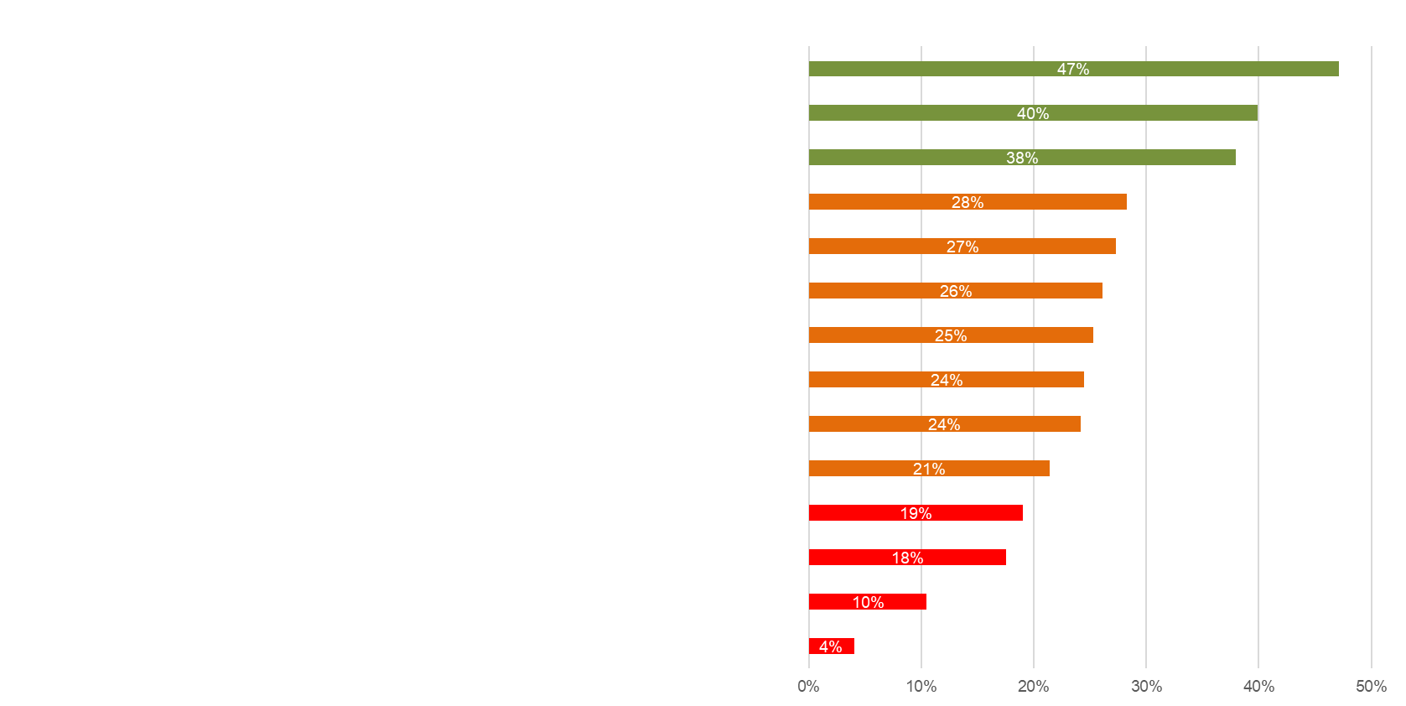
KĀDA IR SABIEDRISKĀ MEDIJA JĒGA?
Lai būtu uzticams, neatkarīgs informācijas avots
Lai vairāk zinātu un labāk saprastu
Lai prastu atšķirt patiesu informāciju no maldiem
Lai dažādi cilvēki varētu teikt, ko domā
Lai cilvēki justos piederīgi Latvijai un vienoti
Lai cilvēki iesaistītos sabiedriskajā dzīvē
Lai sabiedrība varētu ietekmēt valstī notiekošo
Lai spētu pieņemt labākus lēmumus
Lai sargātu latviešu valodu un kultūru
Lai cilvēki labāk saprastos un būtu mazāk aizspriedumu viņu starpā
Lai sabiedrība justos droši
Lai mediju saturā visi justos pārstāvēti
Lai atpūstos no ikdienas rūpēm

Slide 5
VAI GAIDAS UN CERĪBAS IR PIEPILDĪJUŠĀS?

Slide 6
PĀRLIECĪBAS, STEREOTIPI UN AIZSPRIEDUMI
Nav iespēju ietekmēt medija saturu
Ir iespēja ietekmēt saturu
Pārstāv politisko partiju intereses
Pārstāv ceturto varu
Pārstāv vienīgi žurnālistu intereses
Pārstāv sabiedrības intereses
Diktē, par ko domāt un kā domāt
Runā par to, kas visiem ir svarīgs
Kompetenti, zinoši žurnālisti
Nekompetenti un neprasmīgi žurnālisti
Izskan tikai medijam vēlamie viedokļi
Izskan dažādi viedokļi
Ciena savu auditoriju
Izturas aroganti pret auditoriju
Saturs ir tendenciozs un maldinošs
Saturs ir objektīvs un neitrāls
Pārstāv vairākuma uzskatus
Pauž šauras grupas uzskatus
Propagandas medijs
Objektīvs medijs
Neatkarīgi žurnālisti
Korumpēti un ietekmēti žurnālisti
Provinciāls un vecmodīgs
Moderns un iesaista jauniešus

Slide 7
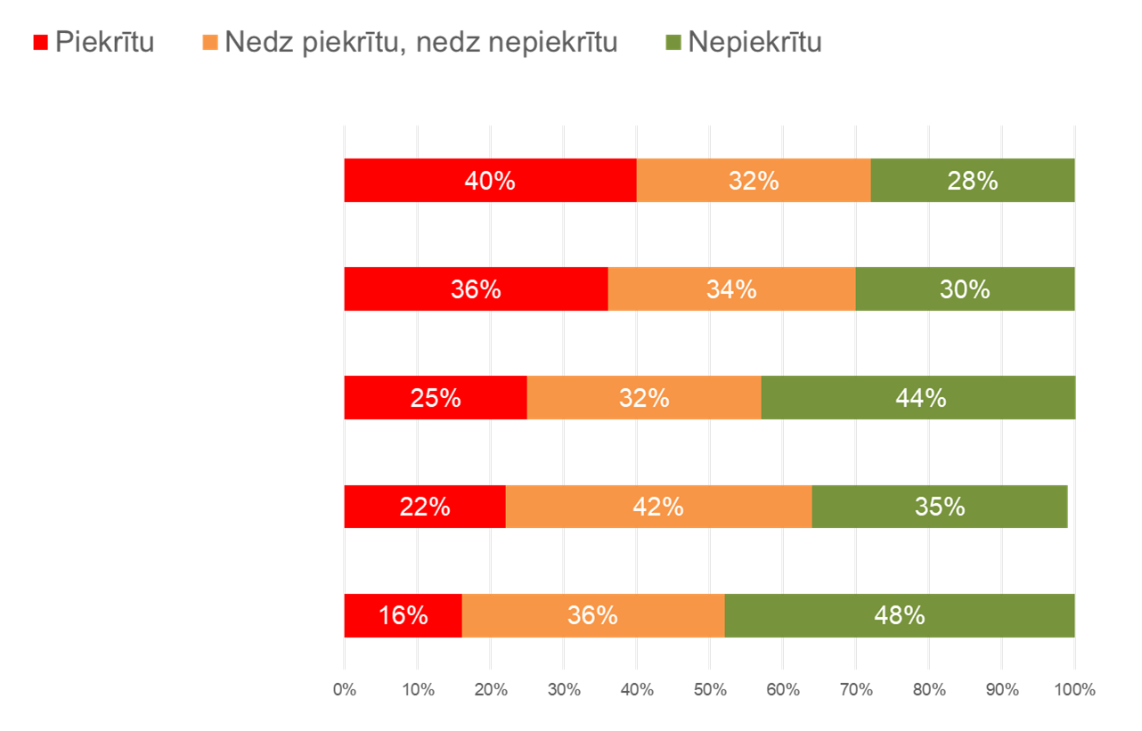
NEKRITISKI PIEŅĒMUMI
Sabiedriskajam medijam nav vērts sniegt ieteikumus un sūdzības, jo tāpat nekas nemainīsies
Sabiedriskais medijs uzvedas kā politiskā partija
Latvijā nav nepieciešams sabiedriskais medijs, visu nepieciešamo informāciju var iegūt no komercmedijiem un sociālajiem tīkliem
Latvijā ir nepieciešams valsts medijs nevis sabiedriskais medijs
Sabiedriskais medijs nepārstāv Latvijas valsts pozīciju, pauž pretvalstiskas idejas

Slide 8
VAI MEDIJS PALĪDZ LABĀK SAPRAST?
Kas sižetā/rakstā ir svarīgākais, galveno domu
Kādēļ ir veidots sižets vai raksts, ko medijs ir vēlējies panākt
Kā sižetā/rakstā tiek sniegta papildu informācija par konkrēto notikumu/situāciju
Vai medijs atklāti pauž savu attieksmi pret konkrēto jautājumu
Kāpēc medijs ir izvēlējies runāt par konkrēto tēmu, kas ir iemesli
Kad sižetā/rakstā tiek atainoti fakti, bet kad – tiek pausts tā veidotāju viedoklis
Vērtēt saņemto informāciju un veikt savus secinājumus

Slide 9
KĀDI DATI IR MŪSU RĪCĪBĀ?
Interneta aptauja:
  1625 respondenti vecumā 16-65;
  izlase atbilst Latvijas sabiedrības vecuma, dzimuma, tautības, izglītības, ģeogrāfijas un ģimenes stāvokļa struktūrai;
  respondentu avots: Intra Research OU, Norstat Latvija AS.

Slide 10
IDEOLOĢISKO NOSTĀJU PRETMETI
Apgalvojums A | Noteikti šim | Drīzāk šim | Abi vienādi | Drīzāk šim | Noteikti šim | Apgalvojums B
Valstij ir jāierobežo homoseksuālu cilvēku tiesības | ¢ | ¢ | ¢ | ¢ | ¢ | Valstij jānodrošina homoseksuāliem cilvēkiem visas tās pašas tiesības, kas heteroseksuāliem
Valstij ir jāierobežo imigrācija un imigrantu tiesības | ¢ | ¢ | ¢ | ¢ | ¢ | Valstij nav jāierobežo imigrācija un imigrantu tiesības
Valstij ir jāsamazina iedzīvotāju ienākumu nevienlīdzību, tai skaitā lielākas algas apliekot ar lielākiem nodokļiem | ¢ | ¢ | ¢ | ¢ | ¢ | Valstij nav nekādas daļas, cik katrs nopelna
Valstij ir jāregulē tirgus cenas un uzņēmumu konkurence | ¢ | ¢ | ¢ | ¢ | ¢ | Valstij nav nekādas daļas par tirgus cenām un konkurenci
Valstij ir jāpieņem lēmumi, kas aizsargā nākotnes paaudžu dzīves kvalitāti, pat ja tie ir nepopulāri šodienas vēlētāju acīs | ¢ | ¢ | ¢ | ¢ | ¢ | Valstij nav jāupurē šodienas intereses nākotnes labā – jāņem vērā vēlētāju šī brīža vēlmes
Valstij ir jārīkojas, lai aizsargātu vidi un bioloģisko daudzveidību, pat ja tas nozīmē būtiski ierobežot patēriņu un ekonomisko izaugsmi | ¢ | ¢ | ¢ | ¢ | ¢ | Valstij nav jāiejaucas vides aizsardzībā, ja tas kavē uzņēmējdarbību vai iedzīvotāju patēriņu
K
K
E
E
I
I

Slide 11
ATBILŽU SADALĪJUMS IDEOLOĢISKAJĀS DIMENSIJĀS
K
E
I

Slide 12

POLITISKĀS ORIENTĀCIJAS GRUPAS
K
Liberāls
Centrisks
Zaļais
Sociālists
I
Konservatīvs
E

Slide 13
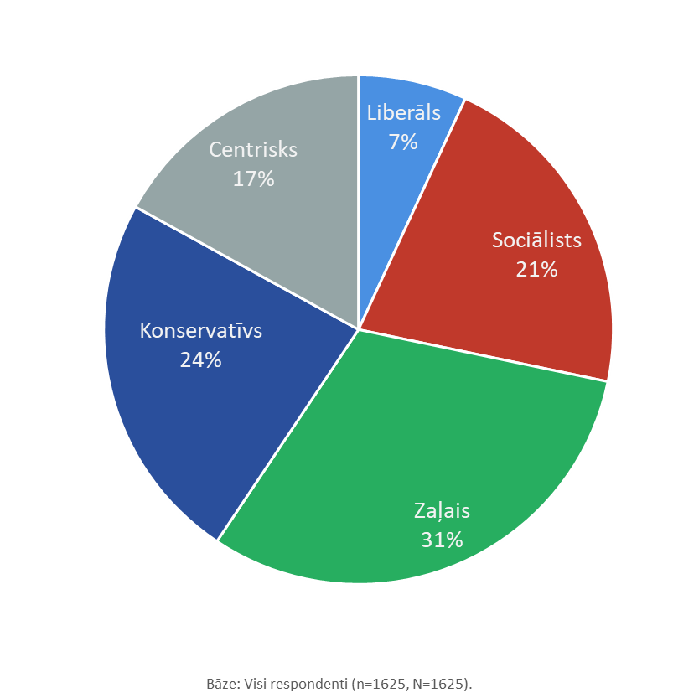
POLITISKĀS ORIENTĀCIJAS GRUPU PROFILI
+ 45–54 gadi
+ bērna kopšanas atvaļinājumā
+ ierēdņi
+ dzīvo vieni
- 55–65 gadi
- biroja darbinieki
+ Rīga
+ cita tautība
- Vidzeme
- lauki
- pensionāri
+ pensionāri
- 25–34 gadi
- vienkāršie strādnieki
+ vīrieši
+ 55–65 gadi
+ patērē medijus tikai latviešu valodā
- sievietes
- jaunieši
- studenti
+ sievietes
+ studenti
+ ienākums 501–900 EUR
- vīrieši,
- krievu tautība
- kvalificēti strādnieki

Slide 14
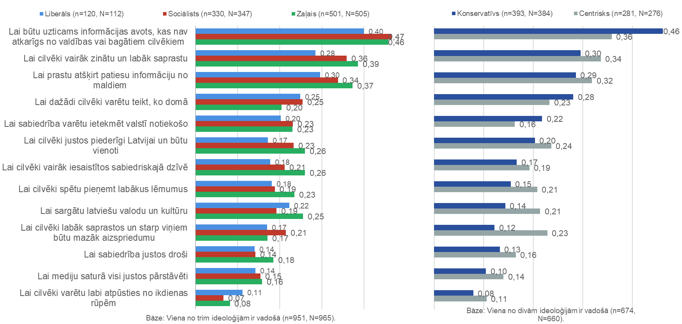
SABIEDRISKĀ MEDIJA LOMA POLITISKO GRUPU SKATĪJUMĀ

Slide 15
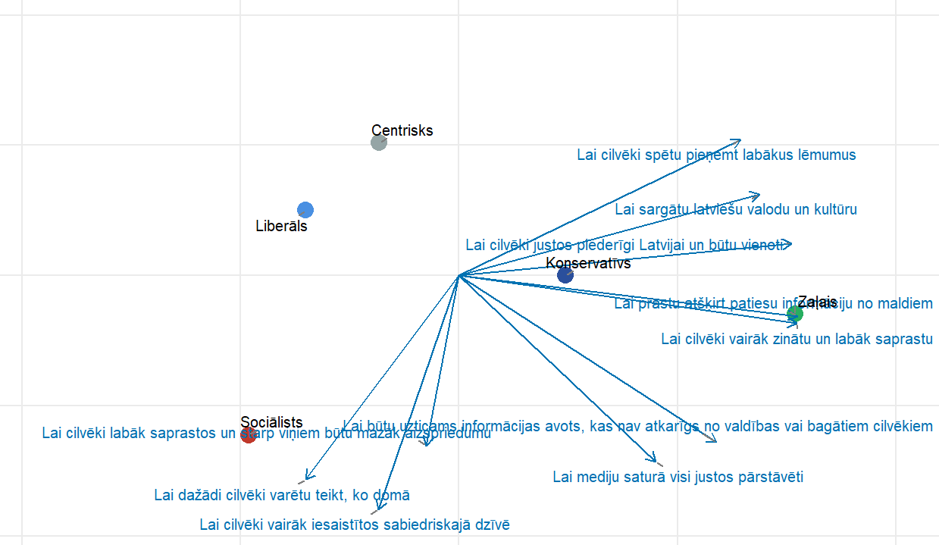
SABIEDRISKĀ MEDIJA LOMA POLITISKO GRUPU SKATĪJUMĀ
Zināšanas, lēmumi, medijpratība un piederība Latvijai, kultūrai
Sadarbība, sapratne, platforma dažādiem viedokļiem

Slide 16
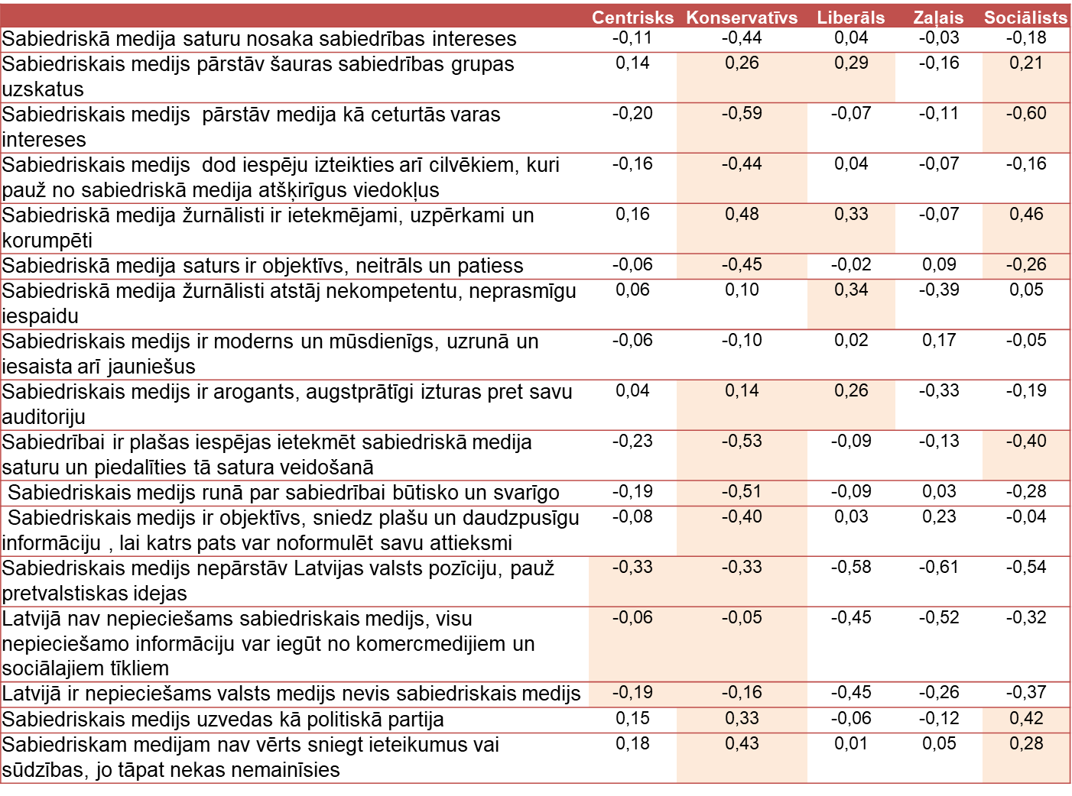
STEREOTIPI PAR SABIEDRISKO MEDIJU POLITISKAJĀS GRUPĀS

Slide 17
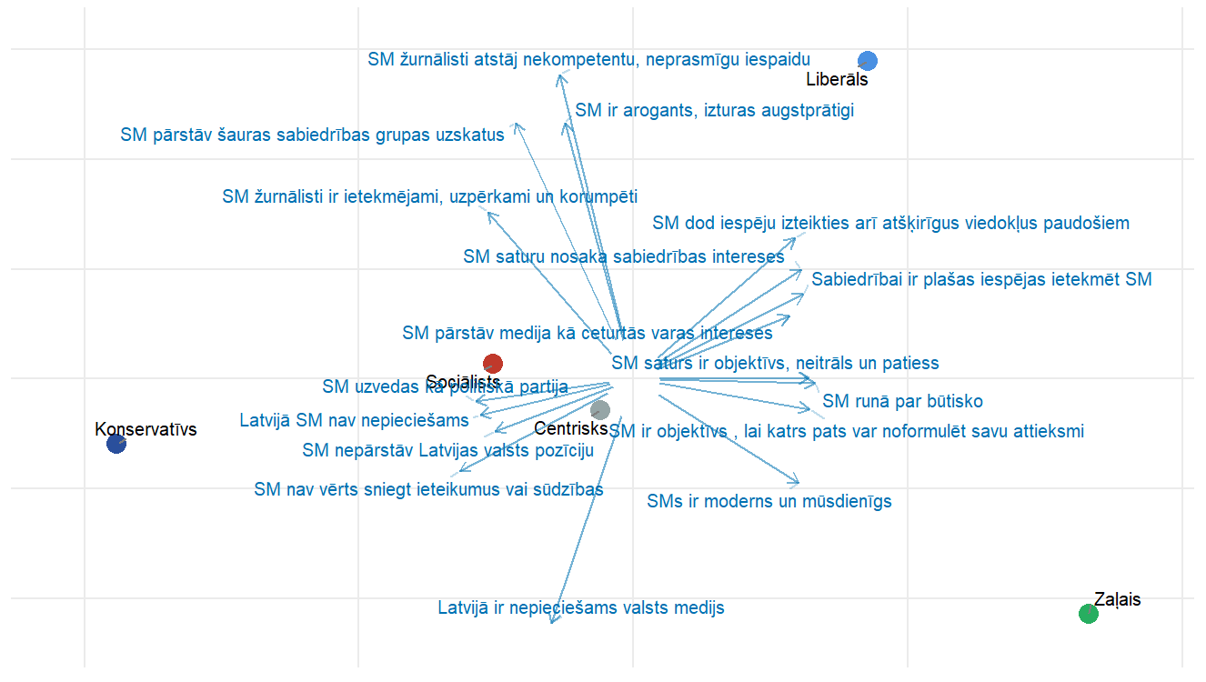
STEREOTIPI PAR SABIEDRISKO MEDIJU POLITISKAJĀS GRUPĀS
Korumpēts, neprasmīgs, arogants, pārstāv šauru grupu
Objektīvs, patiess, runā par būtisko, var ietekmēt
Vajag valsts mediju nevis SM

Slide 18
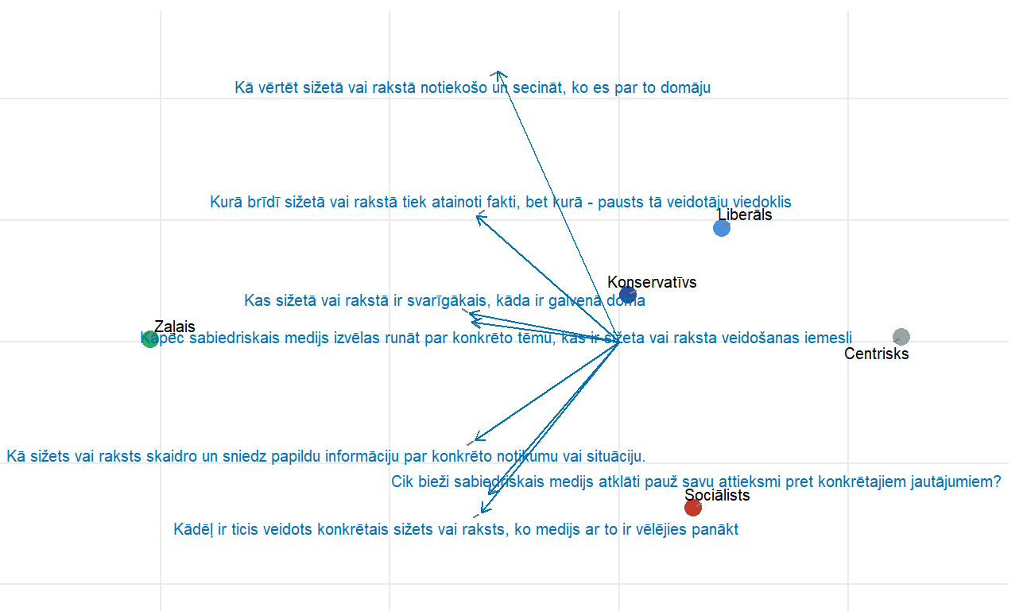
SNIEGTAIS ATBALSTS POLITISKAJĀS GRUPĀS

Slide 19
SECINĀJUMI
Sabiedrisko mediju vispozitīvāk vērtē auditorija, kurai svarīga ir ilgtspēja, nevis šī brīža ekonomiskie ieguvumi.
Konservatīvi noskaņotie vēlas redzēt valsts mediju, nevis sabiedrisko.
Iedzīvotāji, kuriem svarīgi, lai valstij būtu lielāka loma visos procesos, biežāk piedēvē sabiedriskajam medijam korumpētību, nekompetenci un aroganci.
Sabiedriskā medija spēja palīdzēt uztvert ziņu mērķi un galveno domu ir saistīta ar pozitīvāku uzskatu par sabiedriskā medija objektivitāti un profesionālismu.

